Slide 1
Чат-бот ТПУ (персональный помощник студента ТПУ)
Подзаголовок
22.06.2022
Студент гр.8В11 Агафонов Н.В.
Научный руководитель доцент отделения ОИТ ИШИТР Фадеев А.С.

Slide 2
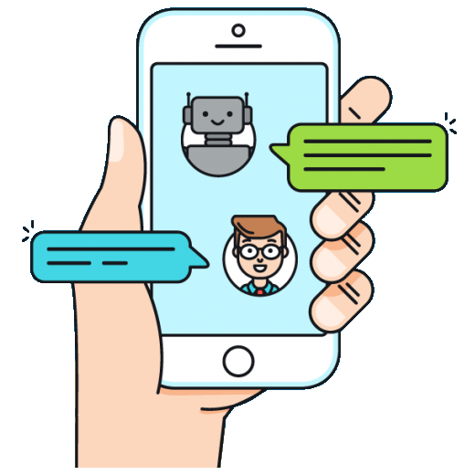
Введение.
Популярность мессенджеров
Автоматизация процессов коммуникаций
Ряд преимуществ чат-ботов:
Экономия ресурсов;
Поддержка 24/7;
Персонализация

Slide 3
Цель и задачи
Цель работы:
Проектирование и разработка Телеграм чат-бота «Персональный помощник первокурсника»
Для достижения общей поставленной цели необходимо выполнить следующие задачи:
провести CustDev среди студентов 1 курса ТПУ;
проанализировать и обработать результаты;
составить требования к проекту;
выбрать и изучить инструменты для разработки чат-бота телеграмм;
разработать чат-бота телеграмм «Персональный помощник первокурсника».

Slide 4
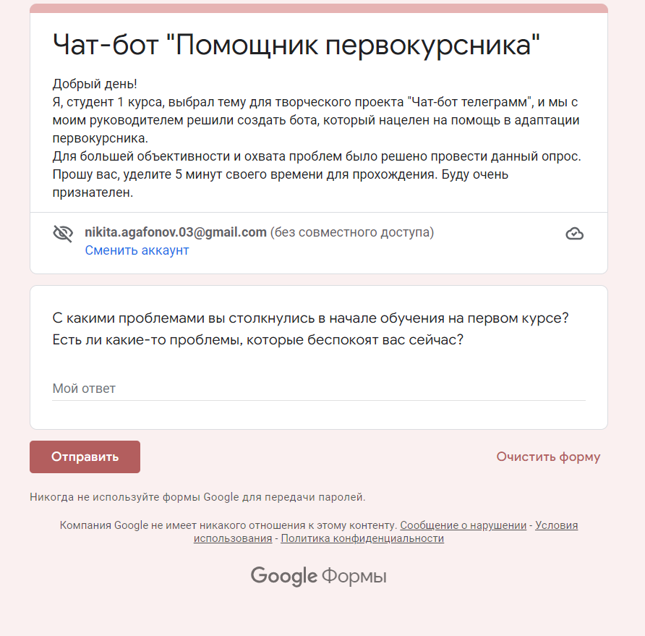
Customer development
Кастдев (от англ. Customer development, сокращенно custdev) - это «процесс получения инсайтов от пользователей для создания, проверки и оптимизации идей развития продукта с помощью интервью и структурированных экспериментов». По своей сути это клиентоориентированный подход к проекту, когда продукт решает проблему. Сначала выявляется проблема, потом разрабатывается продукт, а не наоборот.

Slide 5
Основные проблемы.
Огромное количество сайтов, в которых легко запутаться;
Расположение корпусов, аудиторий, мест для учёбы;
Незнакомый формат заданий (электронный курс и отчеты по лабораторным работам);
Незнакомые ранее формы занятий.

Slide 6
Требования к проекту
Пользователь должен иметь возможность посмотреть расположение аудитории в корпусе.
Пользователь должен иметь возможность посмотреть расположение корпуса.
Пользователь должен иметь возможность найти ответы, касающиеся учебного процесса.
Пользователь должен иметь возможность найти ответы, касающиеся внеучебной деятельности.

Slide 7
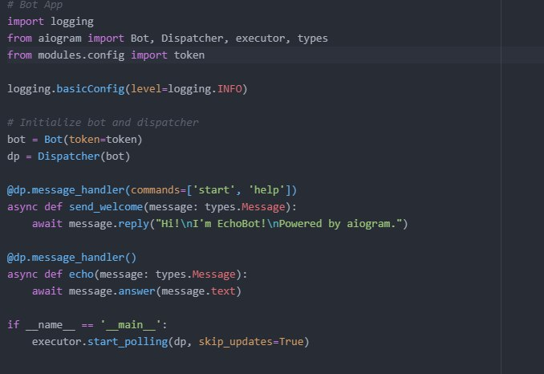
Инструменты разработки.
Telegram:
Целевая аудитория – студенты-первокурсники, молодежь
Собственное Telegram Bot API
Python:
Многофункциональный
Простой
Множество библиотек
aiogram:
Документация
Асинхронный подход
Большое сообщество

Slide 8
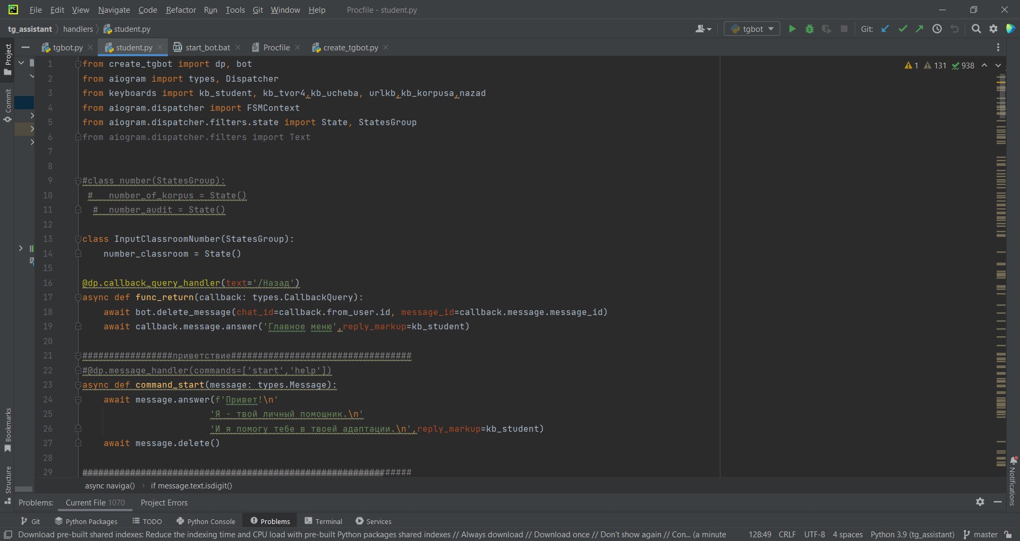
Разработка бота.

Slide 9
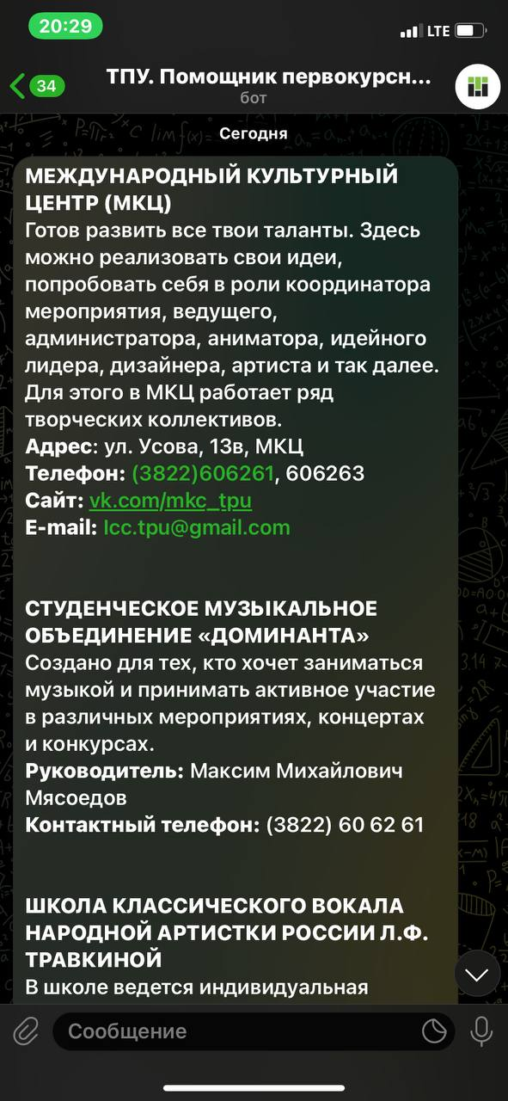
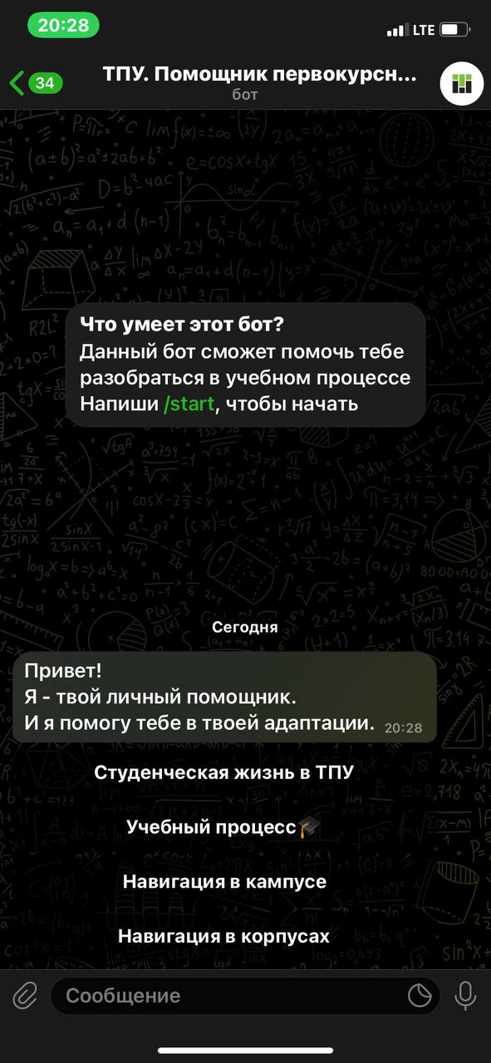
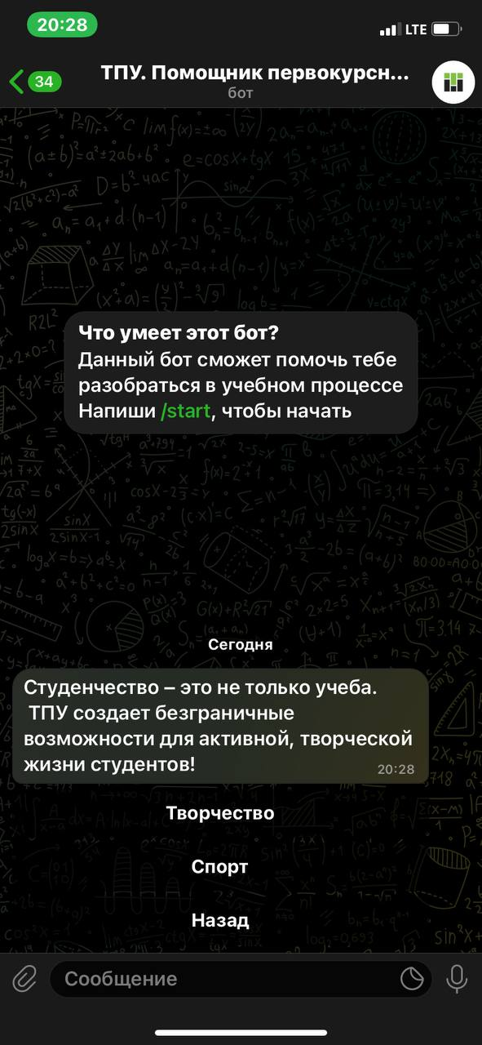


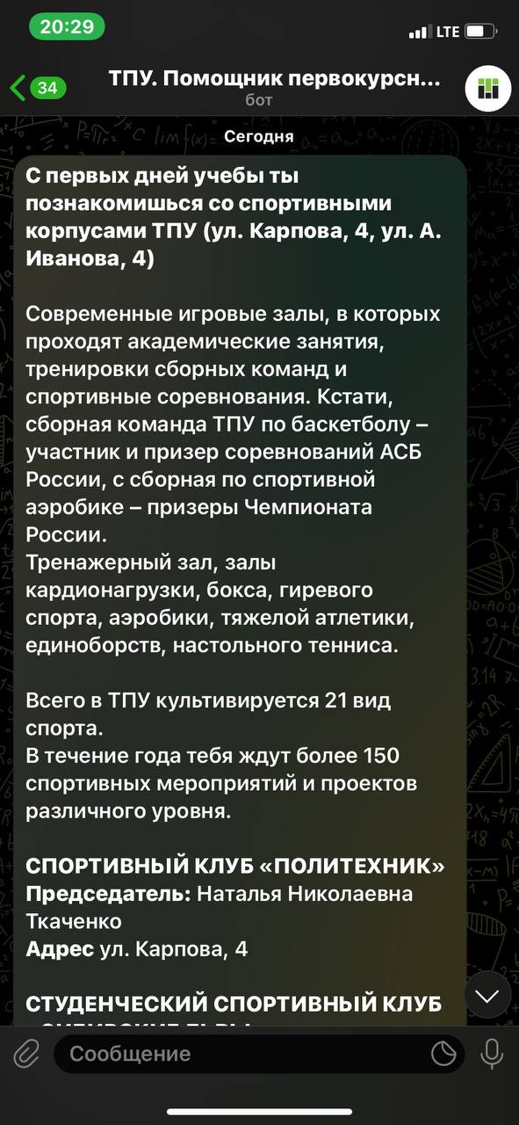

Slide 10
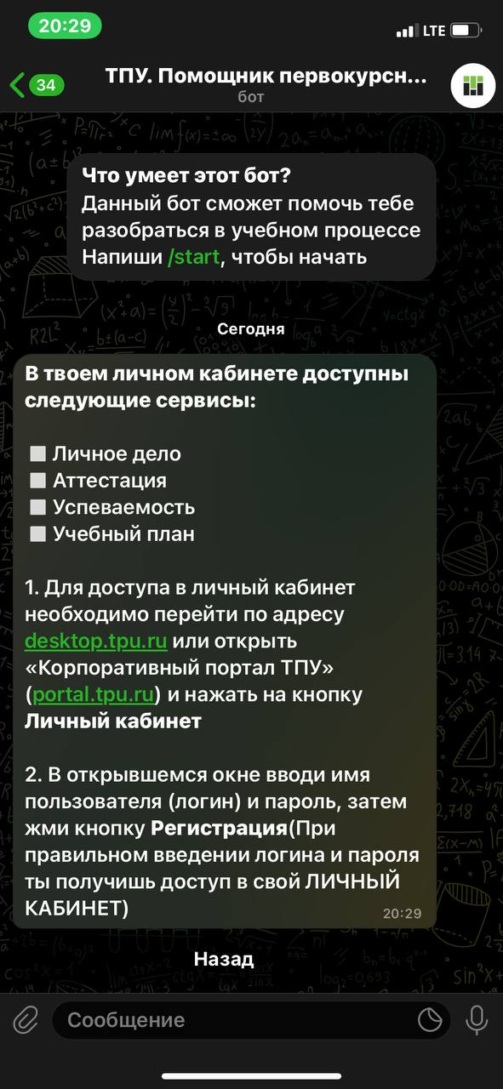
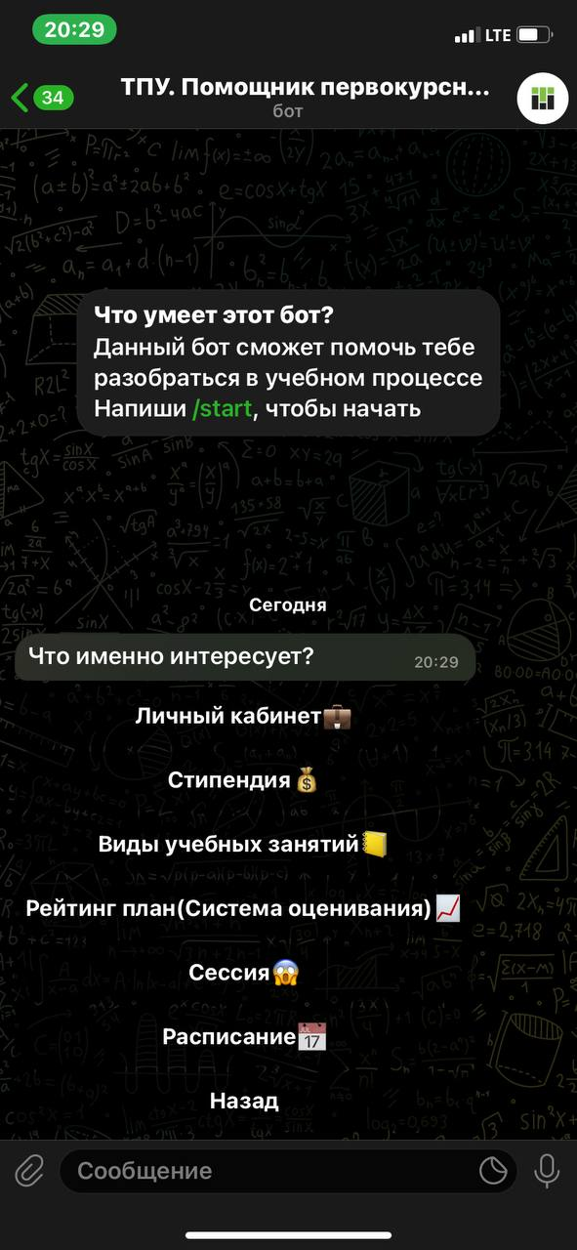
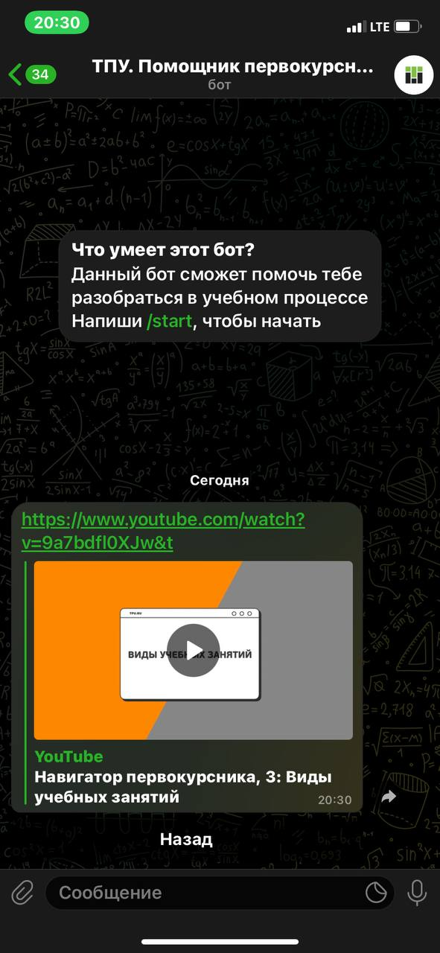


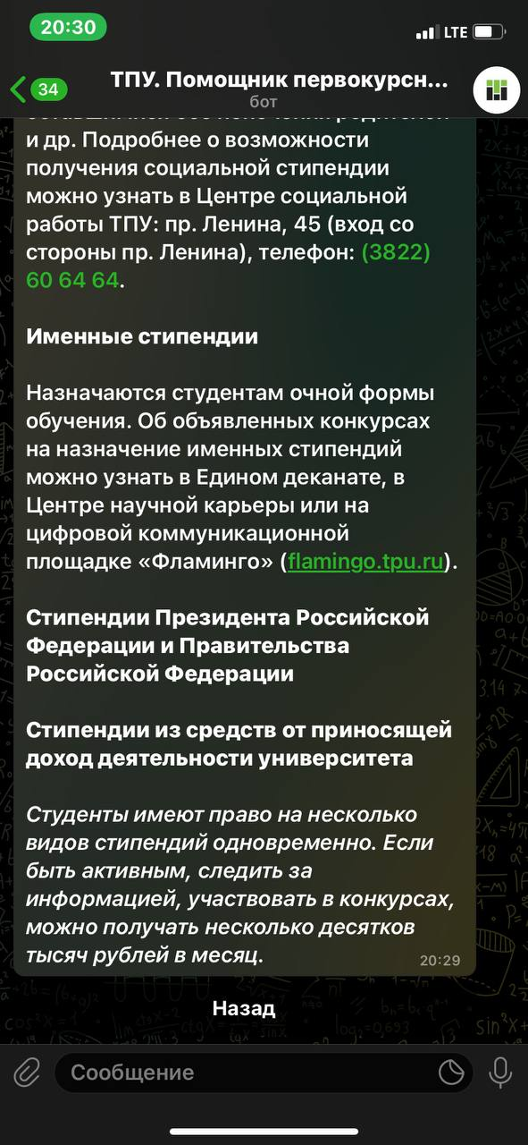


Slide 11
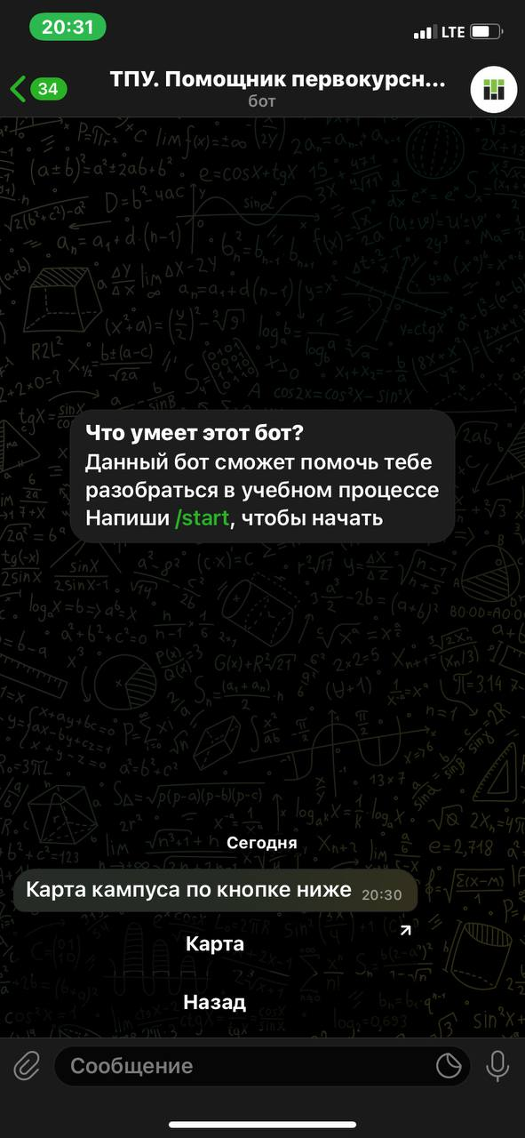
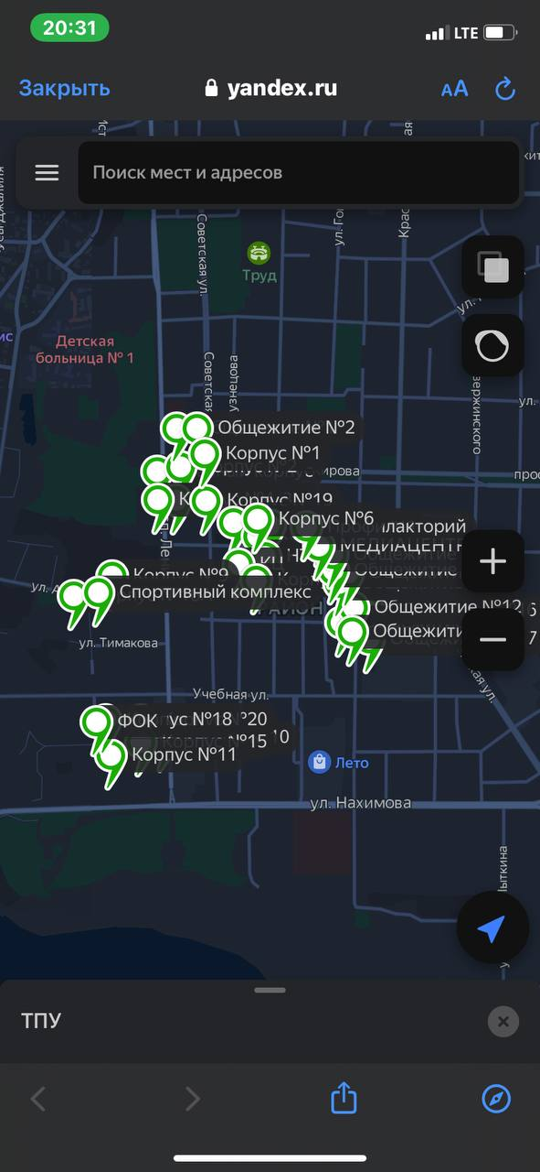

Slide 12
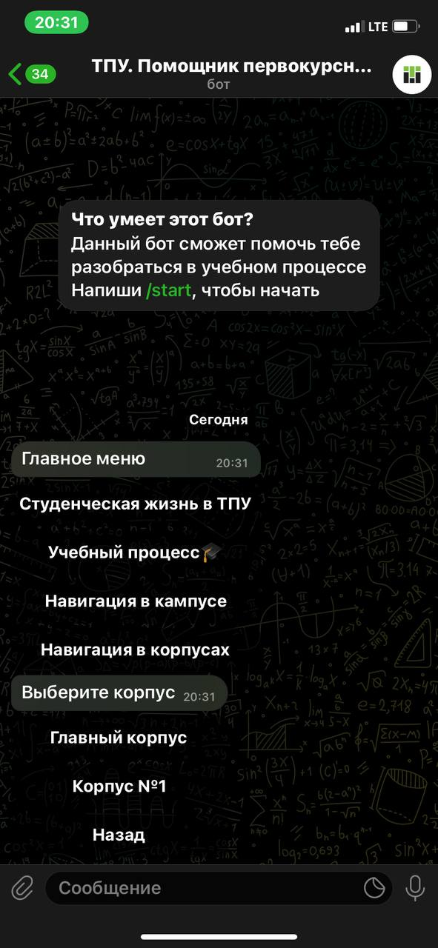
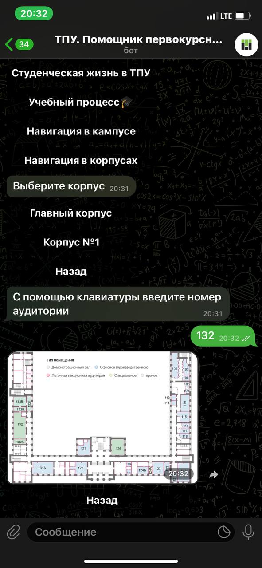

Slide 13
Заключение
За текущий семестр выполнены задачи:
Проведен CustDev среди студентов 1 курса ТПУ;
Проанализированы и обработаны результаты;
Составлены требования к проекту;
Изучены инструменты для разработки чат-бота телеграмм;
Разработан чат-бота телеграмм «Персональный помощник первокурсника».
В следующем семестре планируется:
Исправить проблемы
Расширить функционал

